Slide 1
Ребенок и незнакомцы:
опасные ситуации дома и на улице
Презентация для детей дошкольного возраста по ОБЖ
.

Slide 2
Опасные ситуации: контакты с незнакомыми людьми дома
Бывает в жизни иногда,
Когда один ты остаешься дома.
И чтоб с тобой не случилась беда,
Послушай короткие истории.

Slide 3
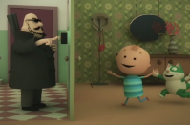
Мама ушла в магазин,
Мальчик остался дома один.
Вот в двери кто-то позвонил…

Slide 4
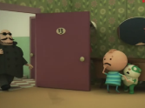
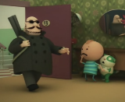
Мальчик поспешно двери открыл,
Про маму с ключами вовсе забыл.
И незнакомца в квартиру впустил!!!

Slide 5
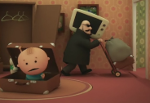
Со страха мальчишка в чемодане притих,
Пока незнакомец ценности разные
Из дома в подъезд выносил.

Slide 6
Дети!
Пожалуйста!
Никогда
не открывайте дверь незнакомым людям!

Slide 7
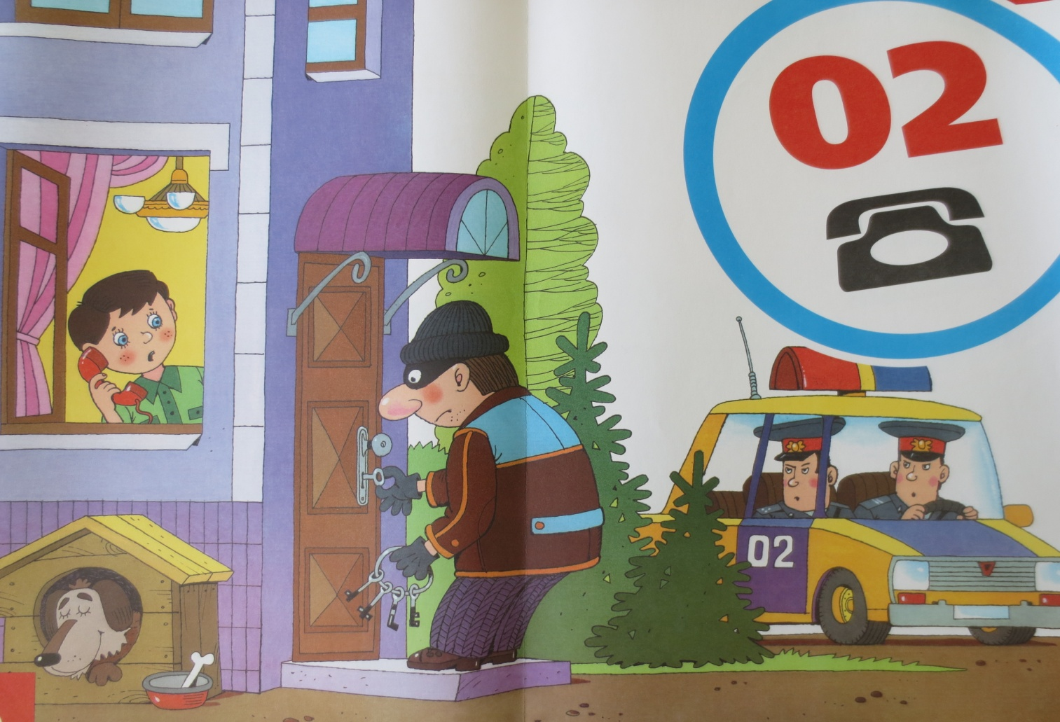
Дома я один остался, Кто-то дверь открыть пытался. Я тогда «02» набрал И милицию позвал. Не пройдет пяти минут, Как воришку заберут.
дома

Slide 8
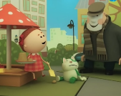
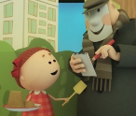
Опасные ситуации: контакты с незнакомыми людьми на улице
Девочка Маша во дворе пекла «куличик» на песке,
Тут дядя чужой на скамейку подсел и вежливо рецепт попросил.
И Маша сказала сколько воды и песка использует для «кулича».
На радостях свой адрес дяде сказала и в гости к себе его позвала.
Вежливый дядя отказавшись скорей удалился.

Slide 9
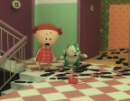
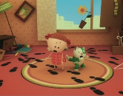
Вскоре девчушка домой воротилась
И тут же лицо ее перекосилось.
Двери в квартиру настежь открыты,
Всюду следы на полу и погром.

Slide 10
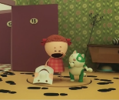
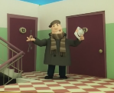
Кто-то чужой приходил в ее дом.
Маску «доброго» дяди Маша нашла
И сразу же всё сама поняла.

Slide 11
Никогда
не говорите посторонним свой адрес!

Slide 12
Опасные ситуации: контакты с незнакомыми людьми на улице

Slide 13
Опасные ситуации: контакты с незнакомыми людьми на улице

Slide 14
Опасные ситуации: контакты с незнакомыми людьми на улице

Slide 15
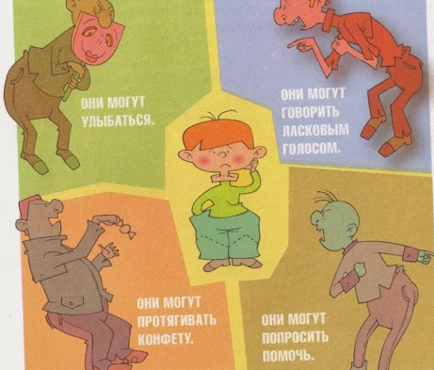
Незнакомцы могут быть такими:

Slide 16
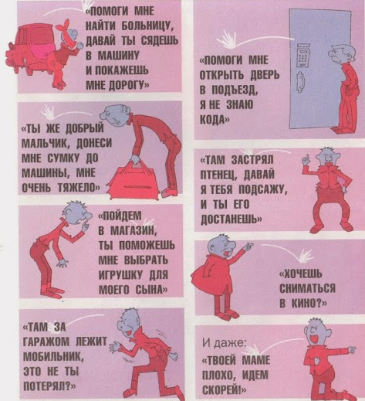
Злодей может тебе сказать:

Slide 17
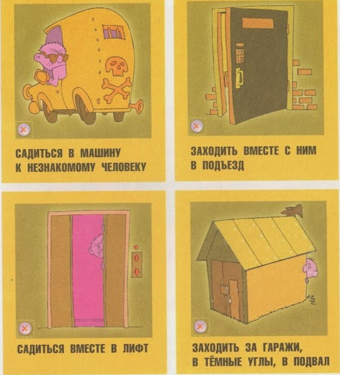
Ни в коем случае нельзя:

Slide 18
Если злодей пытается тебя похитить:

Slide 19
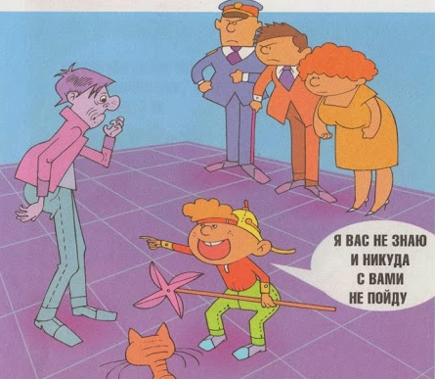
Нужно привлечь к себе внимание окружаю-щих криками:

Slide 21
Дети! Запомните навсегда!
Каждый грамотный ребёнок должен твердо знать с пелёнок: Если вас зовут купаться, в телевизоре сниматься, Обещают дать конфет, отвечайте твёрдо – НЕТ Вам предложат обезьянку, или даже денег банку, Или даже в цирк билет, отвечайте твердо – НЕТ

Slide 22
Дети! Запомните навсегда:
Никогда не открывайте двери, если кто-то постучал или позвонил в дверь!
Не разговаривайте с чужими людьми!
Никогда не говорите чужим свой адрес!
Не гуляйте одни в безлюдных местах!
Никуда никогда ни за что не ходите одни с чужими людьми!
Не садитесь в чужие машины!
Не заходите с чужим человеком в подъезд и лифт!

Slide 23
СПАСИБО
ЗА
ВНИМАНИЕ!

